Slide 1

Plénière d’ouverture - Lundi 21 Juillet 2014 17 h
Des regards qui changent le monde
Les enfants, les villes
XXX Rencontre Internationale Des Éducateurs Freinet – RIDEF
Giancarlo Cavinato
MCE

Slide 2
ÉDUCATION ET POLITIQUE
INTEGRITÉ
TUTELLE ET SAUVEGARDE DE LA CULTURE DE L’ENFANCE
AUTONOMIE
RÉSILIENCE
COOPÉRATION
RESPONSABILITÉ
PARTICIPATION
CITOYENNETÉ ACTIVE
DÉVELOPPEMENT DES VILLES
21 villes dépassent les 10 millions d’habitants et augmentent encore
Un milliard d’êtres humains entre 0 e 18 ans vivent en milieu urbain

Slide 3
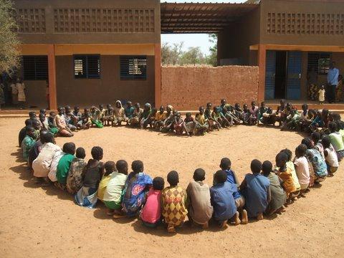
UN MONDE DIFFÉRENT EST POSSIBLE
SEULEMENT L’ÉDUCATION PEUT CHANGER LE MONDE
(Margherita Zoebeli)

Slide 4
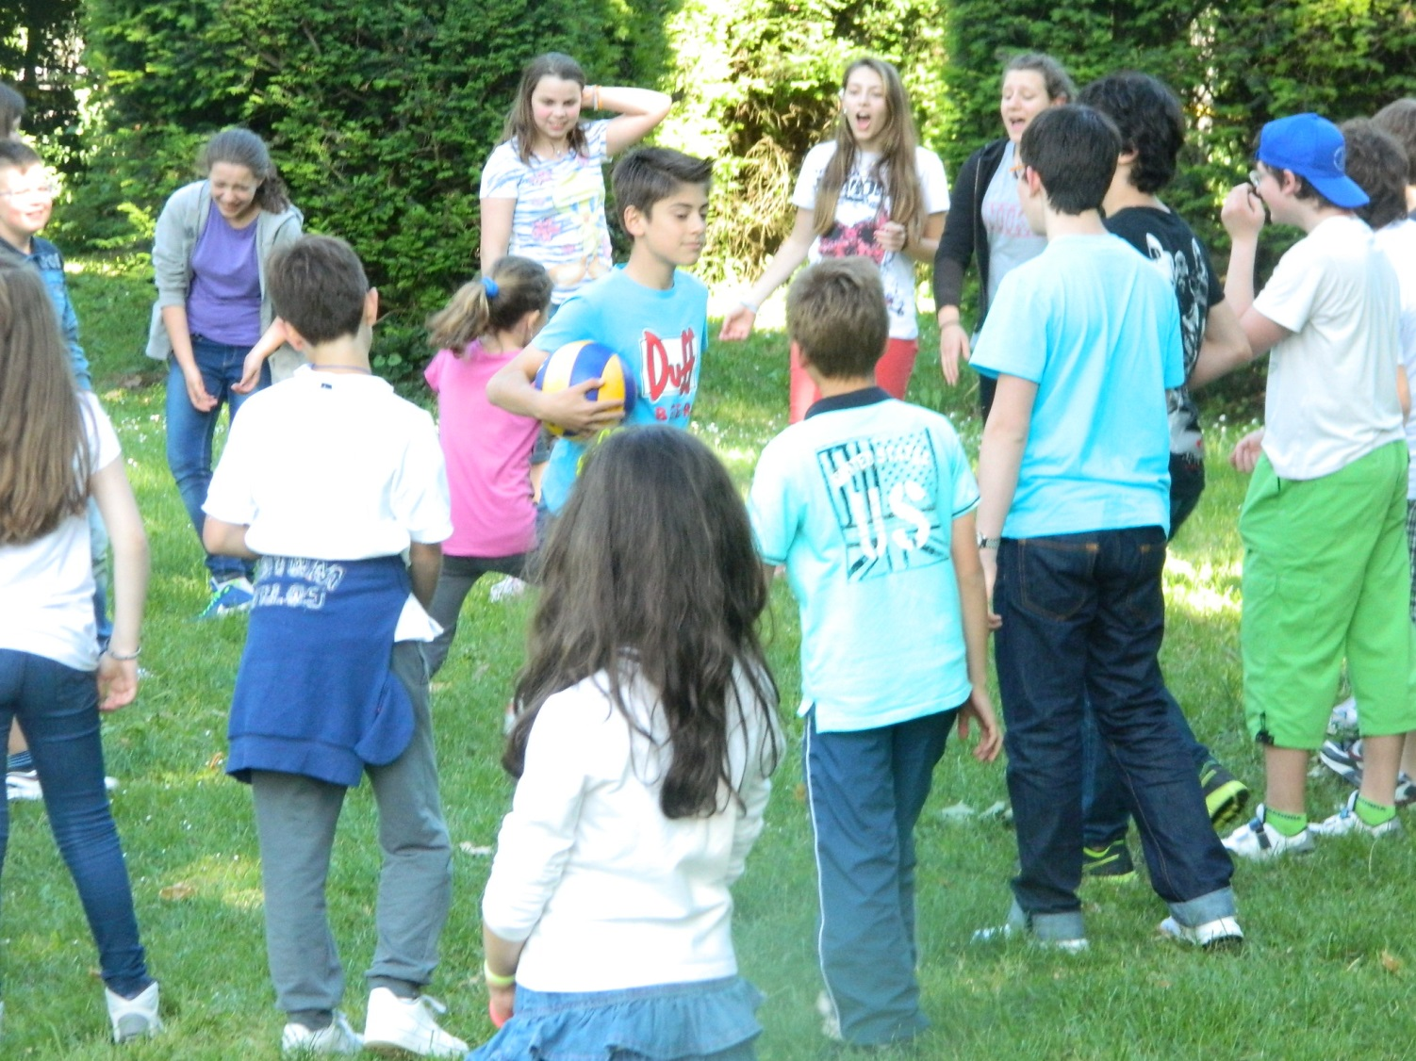
À PARTIR DE L’ÉDUCATION À LA PAIX ET À LA SOLUTION CRÉATIVE DES CONFLITS
UNE VILLE DAVANTAGE ÉQUITABLE POUR ATTEINDRE CEUX QUI SONT EXCLUS
La ville des filles et des garçons c’est la ville de toutes et tous
Toujours plus d’enfants vivent dans les slums et dans les bidonvilles.
On les prive de la possibilité de développer leur potentiel et on prive aussi la société des bénéfices qui sont la conséquence d’une population urbaine en bonne santé et éduquée

Slide 5
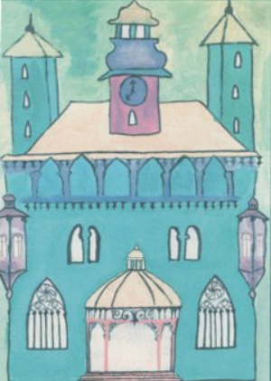
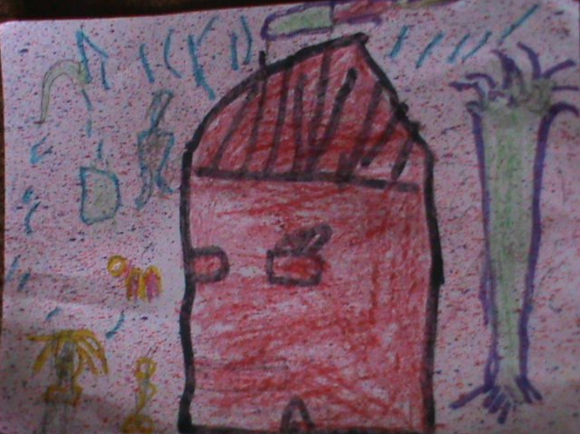
FAIRE EN SORTE QUE LES DROITS DES ENFANTS SOIENT AU CENTRE DES POLITIQUES PUBLIQUES (bien être, instruction, défense contre la violence et les abus, participation…)
LA VILLE EST UN SYSTÈME COMPLEXE
Ville des riches et villes des pauvres
Centres et banlieues
Villes du nord et villes du sud du monde

Slide 6
SOUFFRANCE URBAINE
Expérience de l’exclusion
pauvreté et vulnérabilité des familles
détérioration des banlieues
solitude et peur
sujets (passifs) d’aide (interventions fragmentaires) de la part des institutions
diversification de la population urbaine en catégories pas intégrées entre elles

Slide 7
DES POSSIBLES RÉPONSES (EN PLUS DE L’ÉDUCATION)
PERSONNE NE PEUT RÉUSSIR TOUT SEUL
CREATION DE RESEAUX DE SOLIDARITE (INSTITUTIONS, ORGANISATIONS, CITOYENS,…)
PASSAGE D’UNE LOGIQUE D’ASSISTANCE SOCIALE A UNE LOGIQUE DE RESPONSABILISATION
DES LABORATOIRES POUR NOUER LE TRAVAIL SOCIO-EDUCATIF ET LE TRAVAIL POLITIQUE
RECHERCHE DE SOLUTIONS CREATIVES POUR DES QUESTIONS COMPLEXES
LA VILLE DU FUTUR: DE L’EXCLUSION A’ L’INCLUSION
CONCEPTION DU TISSU URBAIN
« REPRISE » DES BANLIEUES (RENZO PIANO : PETITES TRANSFORMATIONS DANS LE SENS D’AMELIORER ET NON PAS DE DEMANTELER)
CONNEXION DES ESPACES
ACCÈS AUX SERVICES
ATTENTION AUX UTILISATEURS ‘FAIBLES’ DE LA VILLE
RECHERCHE DE LA BEAUTÉ
CONSTRUCTION DE LIEUX DE MÉTISSAGE ET NON PAS DE SÉPARATION
LIEU D’OPPORTUNITE, DE COMMUNICATION

Slide 8
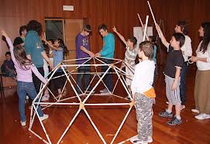
SOIN DES ESPACES PUBLIQUES
la place, l'école, le centre social, la bibliothèque, le parc,..
L'ORGANISATION DE LA VILLE ET DES TEMPS DE VIE PEUX FAVORISER OU EMPÊCHER LE JEU
art. 31 de la convention: droit au jeu
espaces publiques réalisés pour le jeu

Slide 9
QUELS SONT LES FACTEURS QUI PEUVENT FAVORISER:
espaces publiques appropriés
autonomie de déplacement
possibilité de rencontre
rythmes de vie familiale soutenables et pas frénétiques
réduction de la circulation

Slide 10
LIMITES AU DÉVELOPPEMENT PHYSIQUE, SOCIAL ET COGNITIF
pas de jeu
espaces publiques interdits aux enfants
espaces familiales hyper-structurés et organisés pour un emploi solitaire
privatisation dans la maison des moments de vie sociale
l'école lieu de séparation tête-corps et d'apprentissages sectoriels et détachés de la vie

Slide 11
CONSÉQUENCES
perte d'autonomie et capacité de choix (déplacements, socialité, jeu, solution de problèmes)
non-développement de la dimension créative
pauvreté culturelle et linguistique
développement limité des conceptions spatio-temporelles
non-développement des capacités prévisionnelles et de compréhension des conséquences
acceptation limitée de responsabilité
connaissance limitée et fragmentaire de la réalité urbaine et ambiante

Slide 12
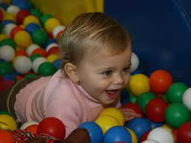
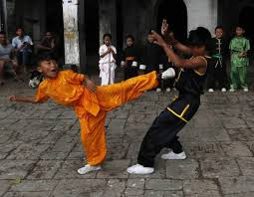
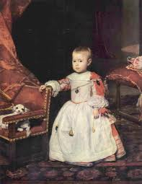
L'ENFANT PARAMÈTRE DE LA QUALITÉ URBAINE
LES GARÇONS ET LES FILLES ONT LE DROIT D'EXPRIMER LEURS OPINIONS QUI DOIVENT ÊTRE PRISES EN CONSIDÉRATION (ART. 12)
Le point de vue des enfants peut contribuer à modifier les attitudes de l'adulte - voilà notre programme

Slide 13
Pour chaque choix il faut considérer prioritairement l’INTÉRÊT SUPÉRIEUR DE L'ENFANT
UN PACTE POUR LA VILLE entre
ADMINISTRATEURS, PARENTS, ÉDUCATEURS-ÉDUCATRICES, CITOYENS, TECHNICIENS DE LA SANTÉ ET DES SERVICES SOCIO-CULTURELS, URBANISTES, ARCHITECTES, PERSONNES PRÉPOSÉES À LA CIRCULATION, MARCHANDS

Slide 14
LA VILLE COMME LIEU DE CROISSANCE PERSONNELLE ET SOCIALE, LIEU SOUTENABLE ET D'APPRENTISSAGE
'A vous qui êtes architectes je voudrais lancer un message dans une bouteille. Considérez votre travail comme création de lieux futurs pour les enfants. La ville et les paysages iront forger leur monde d'images et désirs... vous ne devez pas seulement bâtir des édifices mais plutôt créer des espaces de liberté... pour que la surabondance ne nous rende invisibles les mondes qui nous entourent...’
(Wim Wenders)

Slide 15
LES RECOMMANDATIONS DE L'UNICEF POUR BÂTIR DES VILLES AMIES DES FILLES ET DES GARÇONS
PROMOUVOIR LA PARTICIPATION ET TENIR EN COMPTE DES PROPOSITIONS DES FILLES ET DES GARÇONS EXPRIMÉES PAR DES ORGANISMES REPRÉSENTATIFS
STIMULER LES INSTITUTIONS À TOUS LES NIVEAUX POUR UNE LÉGISLATION APPROPRIÉE
CONSACRER DES RESSOURCES À CES OBJECTIFS
FAIRE UN MONITORAGE DES CONDITION DES ENFANTS
DIFFUSER ET PROMOUVOIR LA CONNAISSANCE ET LE RESPECT DES DROITS

Slide 16
UNE ATTENTION PARTICULIÈRE: DES OPPORTUNITÉS ÉGALES - LES DROITS DES FILLES
(ENSEIGNEMENT, TRAVAIL DOMESTIQUE, MARIAGES PRÉCOCES, VIOLENCES, DISCRIMINATIONS EN FAMILLE ET À L'ÉCOLE...)
L'ÉCOLE
ÉDUCATION À LA RÉALITÉ (NON IMAGE FALSIFIÉE)
MÉTHODOLOGIE DE RECHERCHE POUR FAIRE NAÎTRE UNE CULTURE DIFFÉRENTE
CONNAISSANCE ET REVENDICATION DES DROITS
CONSTRUCTION DE L'IDENTITÉ PAR LA NARRATION PARTAGÉE
CITOYENNETÉ PLANÉTAIRE ( E. MORIN)
UNE VILLE ÉDUQUE SI ELLE NARRE ET SE NARRE PAR LES GENS QUI L'HABITENT

Slide 17
